Slide 1
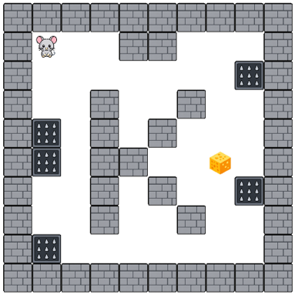
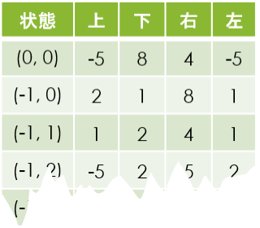
S6
ゲームで強化学習の応用を体験してみよう！
ゲームを題材に、AIが試行錯誤しながら学習する「強化学習」を体験します。迷路の中でネズミを動かし、チーズを見つける方法（Qテーブル）を学習させます。プログラムを動かしながら、よりよい行動を選ぶ仕組みについて考えてみましょう。
矢印キーを使って
ネズミを動かす
チーズを目指す
Qテーブルを使う
Qテーブルで学習させよう！
学習したQテーブルを使って、ネズミを自動で動かします。
壁や罠を避けて、チーズまでたどり着けるか確かめてみましょう！
大きい数字を選ぶと、ゴールに近づけるかも！
よい行動＝高い点数
よくない行動＝低い点数
学習の回数や点数のつけ方を変えると、ネズミの動きはどう変わるでしょうか？いろいろな設定を試して、結果を比べてみましょう。
例：スイッチを用いた LED 点灯制御

